Slide 1
Celle voltaiche (pile) Come si genera una differenza di potenziale

Slide 2
Processi chimici, calore, lavoro.

Slide 3
Processo redox diretto

Slide 4
Celle voltaiche (pile)

Slide 5
Il ponte salino

Slide 6
La pila (cella) voltaica completa

Slide 7
La pila (cella) voltaica completa

Slide 8
La pila completa

Slide 11
Condizioni standard

Slide 14
Lavoro e processi elettrodici

Slide 15
Potenziale della pila e processi elettrodici

Slide 16
Potenziali elettrodici e di pila

Slide 17
Potenziali elettrodici standard

Slide 18
Potenziali elettrodici standard assoluti

Slide 19
Potenziali elettrodici standard assoluti

Slide 20
Potenziali di riduzione standard relativi

Slide 21
Potenziali di riduzione standard relativi

Slide 22
Elettrodo di riferimento SHE

Slide 23
Potenziale di riduzione standard vs SHE

Slide 24
Potenziali di riduzione relativi

Slide 25
Potenziale di riduzione standard vs SHE

Slide 26
Determinazione di altri potenziali di riduzione

Slide 28
Esempio: Argento e Rame

Slide 35
E_{pila} e concentrazioni

Slide 36
E°_{pila}, ΔG° e K_{eq}

Slide 37
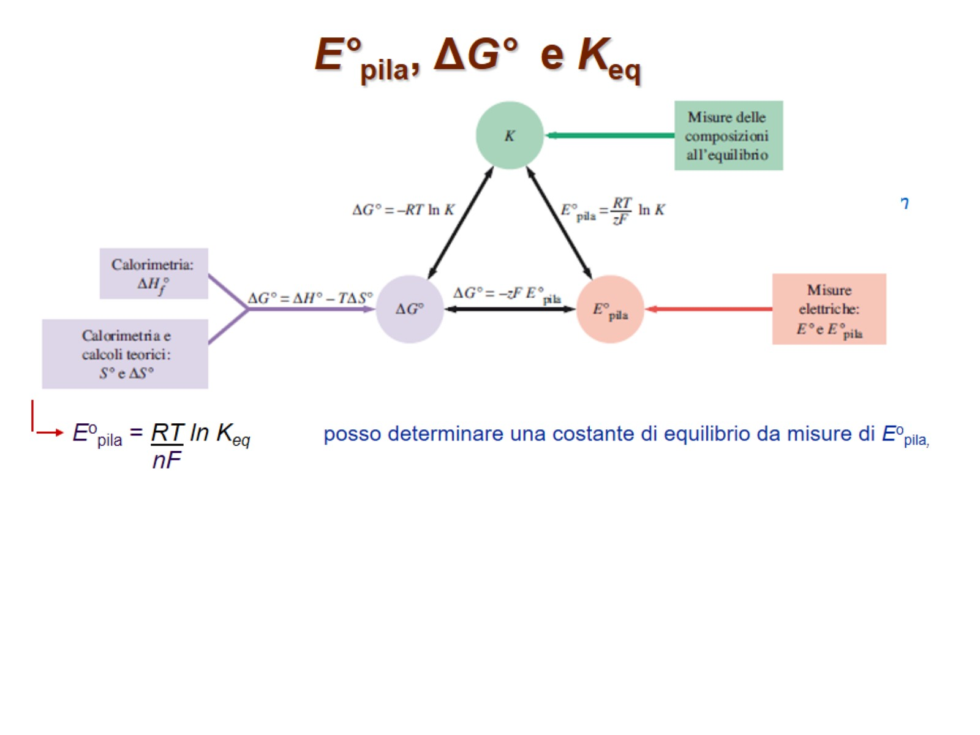
E°_{pila}, ΔG° e K_{eq}

Slide 38
E_{pila}, ΔG e Q

Slide 39
Zn(s) | Zn²⁺(x M) || Cu²⁺(y M) | Cu(s)

Slide 40
Pila a concentrazione

Slide 41
Esercizio 1

Slide 42
Esercizio 2

Slide 43
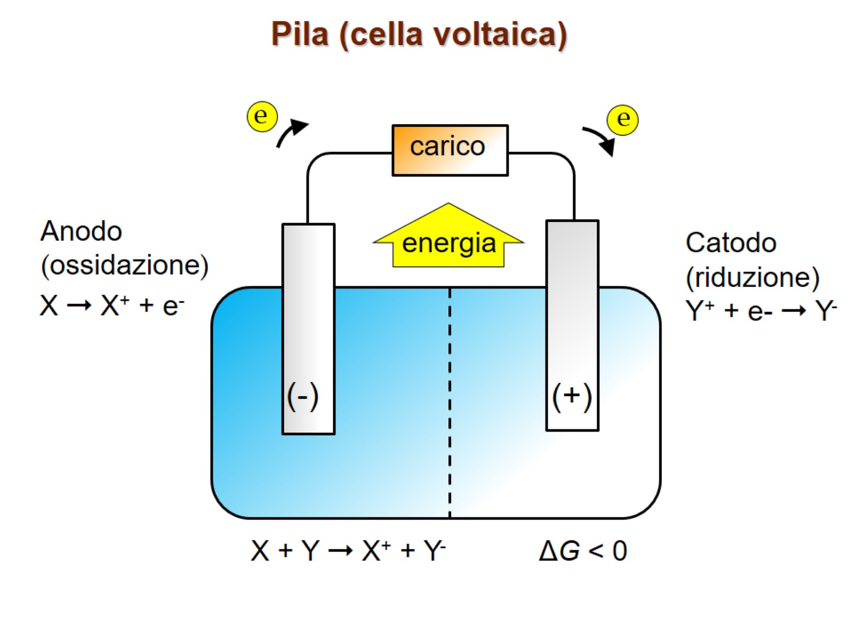

Slide 44
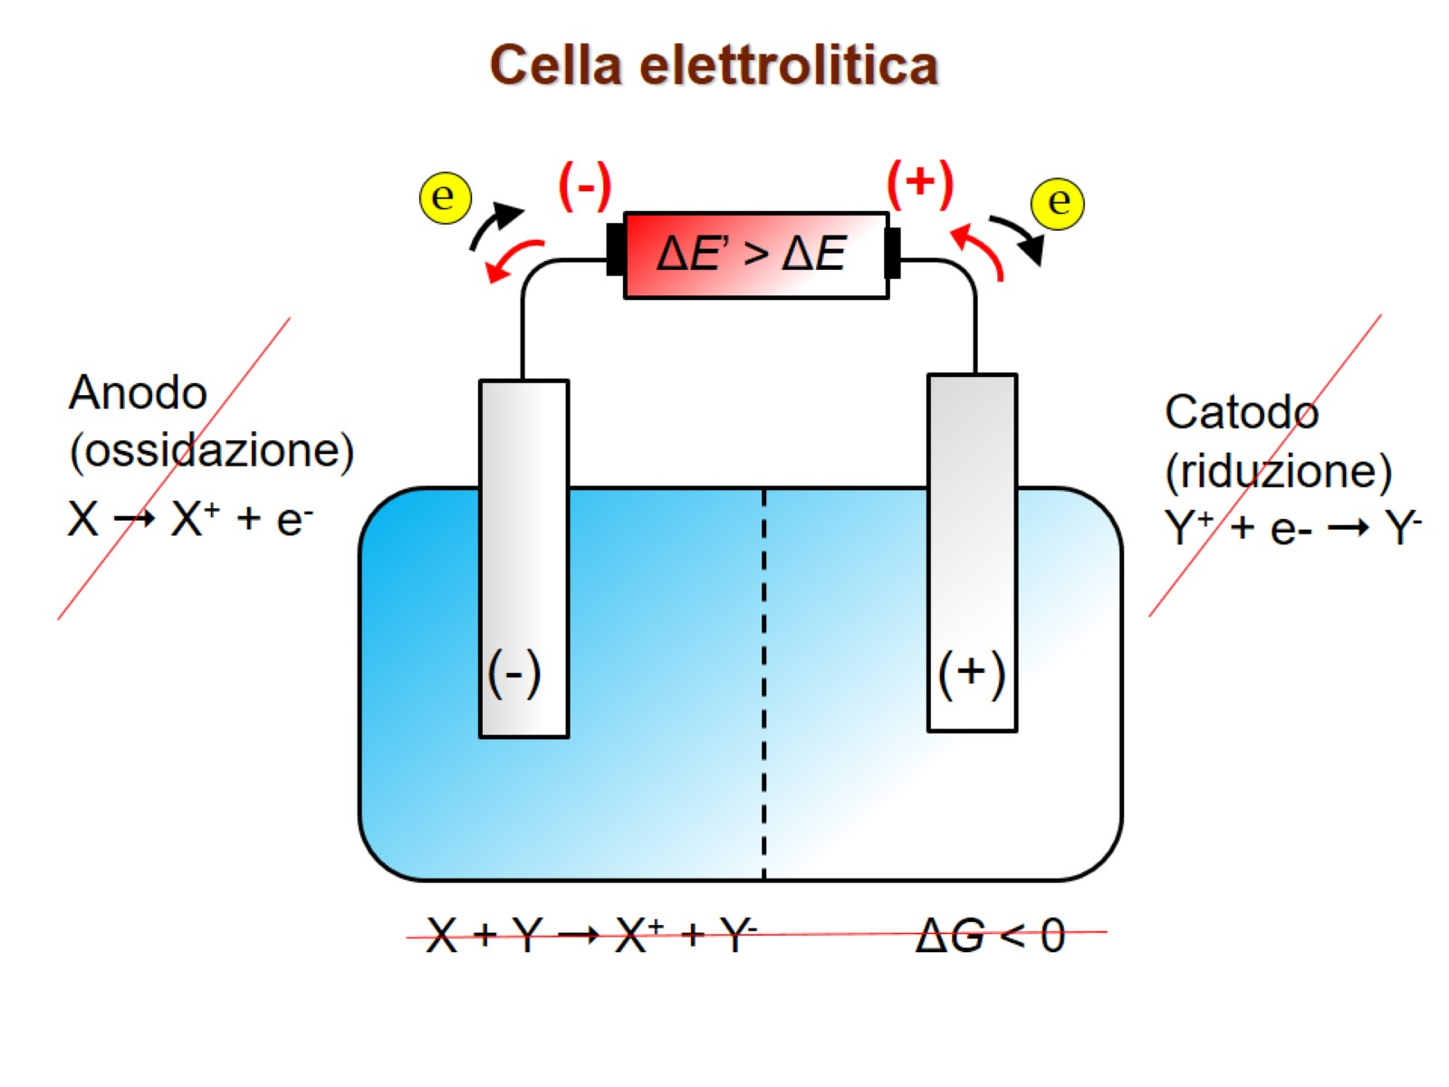

Slide 45
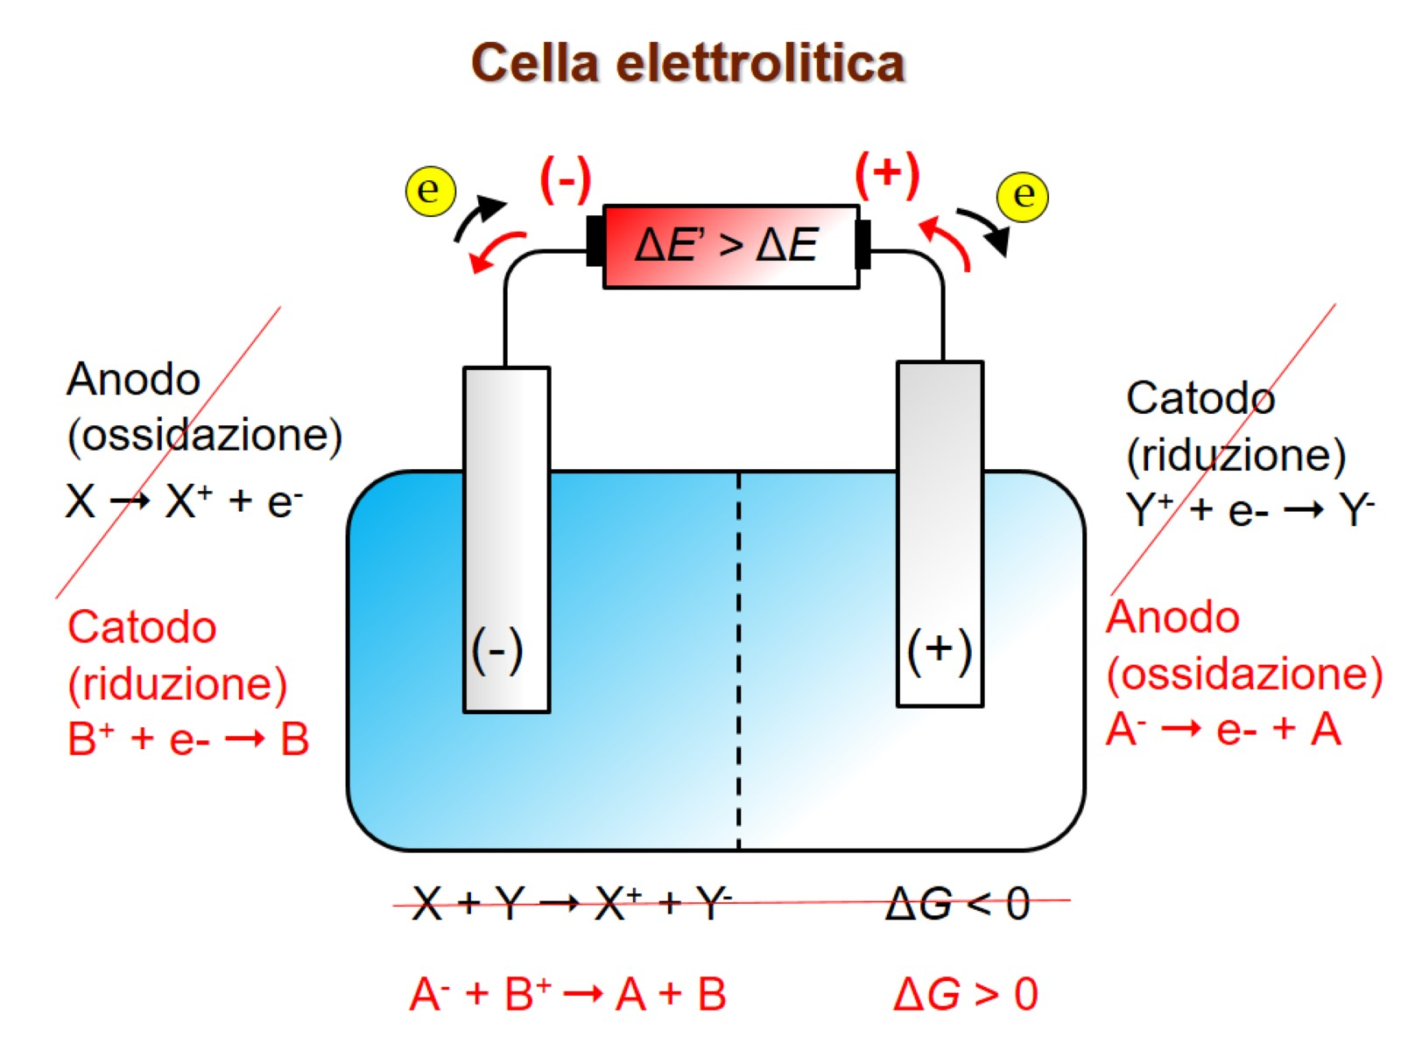

Slide 46
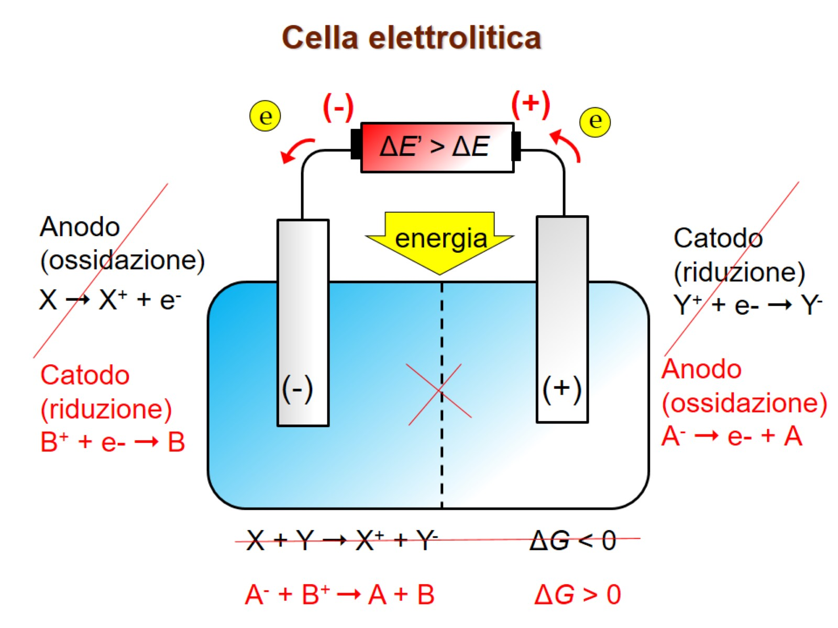

Slide 56
Aspetti quantitativi dell’elettrolisi

Slide 57
Esercizio 3

Slide 58
Esercizio 4

Slide 59
Esercizio 5

Slide 60
Esercizio 6

Slide 61
Reazioni chimiche e elettrochimiche

Slide 62
Celle a combustibile

Slide 63
Corrosione

Slide 64
Condizioni per la corrosione

Slide 65
Effetto “elettrodo indifferente”

Slide 66
Anodi sacrificali

Slide 67
Esercizio 5

Slide 68
Esercizio 6

